Slide 1
假设检验

Slide 2

在本讲中，我们将讨论不同于参数估计的另一类重要的统计推断问题. 这就是根据样本的信息检验关于总体的某个假设是否正确.
这类问题称作假设检验问题 .
总体分布已知，
检验关于未知参数
的某个假设
参数假设检验
假设检验
非参数假设检验
总体分布未知时的
假设检验问题

Slide 3


罐装可乐的容量按标准应在
350毫升和360毫升之间.
生产流水线上罐装可乐不断地封装，然后装箱外运. 怎么知道这批罐装可乐的容量是否合格呢？
把每一罐都打开倒入量杯, 看看容量是否合于标准.
这样做显然不行！

Slide 4
通常的办法是进行抽样检查.
如每隔1小时，抽查5罐，得5个容量的值X₁，…，X₅，根据这些值来判断生产是否正常.
每隔一定时间，抽查若干罐 .

Slide 5
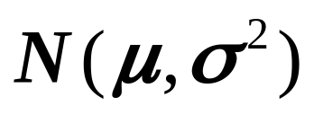

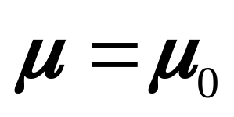

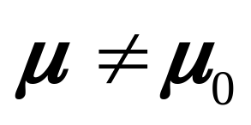
这样，我们可以认为X₁,…,X₅是取自正态
总体 的样本，
当生产比较稳定时，
是一个常数.
现在要检验的假设是：
H₀：
（ = 355）
在实际工作中，往往把不轻易否定的命题作为原假设.
它的对立假设是：
H₁：
称H₀为原假设（或零假设）；
称H₁为备选假设（或对立假设）.

Slide 6

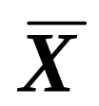
那么，如何判断原假设H₀ 是否成立呢？
由于 是正态分布的期望值，它的估计量是样本均值 ，因此可以根据 与 的差距
|
- |
来判断H₀ 是否成立.
当
|
- |
较小时，可以认为H₀是成立的；
当
- |
较大时，应认为H₀不成立，即
|
生产已不正常.
较大、较小是一个相对的概念，合理的界限在何处？应由什么原则来确定？

Slide 7
问题是：如何给出这个量的界限？
这里用到人们在实践中普遍采用的一个原则：
小概率事件在一次试验中基本上不会发生 .

Slide 8
小概率事件在一次试验中基本上不会发生.
下面我们用一例说明这个原则.
这里有两个盒子，各装有100个球.
…99个
…99个
99个红球
一个白球
99个白球
一个红球
另一盒中的白球和红球数
一盒中的白球和红球数

Slide 9
小概率事件在一次试验中基本上不会发生.
现从两盒中随机取出一个盒子，问这个盒子里是白球99个还是红球99个？

Slide 10
小概率事件在一次试验中基本上不会发生.
我们不妨先假设：这个盒子里有99个白球.
现在我们从中随机摸出一个球，发现是
此时你如何判断这个假设是否成立呢？

Slide 11
小概率事件在一次试验中基本上不会发生.
假设其中真有99个白球，摸出红球的概率只有1/100，这是小概率事件.
小概率事件在一次试验中竟然发生了，不能不使人怀疑所作的假设.
这个例子中所使用的推理方法，可以称为
带概率性质的反证法
不妨称为概率反证法.

Slide 12

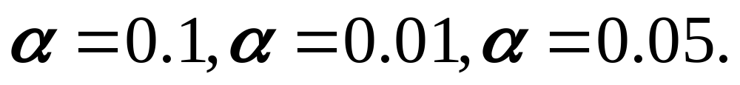
在假设检验中，我们称这个小概率为显著性水平，用 表示.
的选择要根据实际情况而定。
常取
现在回到我们前面罐装可乐的例中：
在提出原假设H₀后，如何作出接受和拒绝H₀的结论呢？

Slide 13


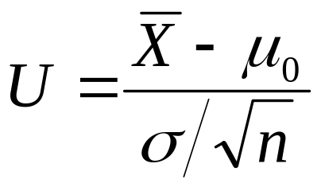

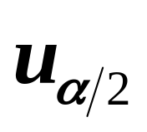
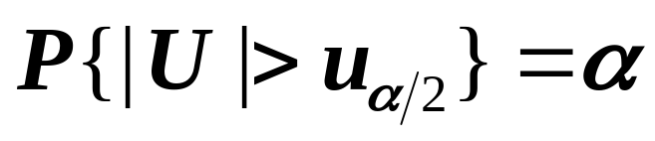
提出假设
H₀： = 355
H₁： ≠ 355
由于 已知，
选检验统计量
~ N(0,1)
它能衡量差异
大小且分布已知 .
对给定的显著性水平 ，可以在N(0,1)表中查到分位点的值 ，使

Slide 14

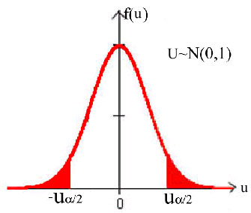
也就是说,“
”是一个小概率事件.
故我们可以取拒绝域为：
W：
如果由样本值算得该统计量的实测值落入区域W，则拒绝H₀ ；否则，不能拒绝H₀ .

Slide 15
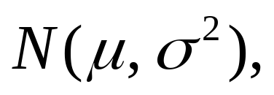
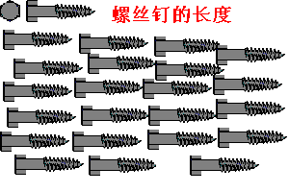
例2 某工厂生产的一种螺钉，标准要求长度是32.5毫米. 实际生产的产品，其长度X假定服从正态分布 未知，现从该厂生产的一批产品中抽取6件, 得尺寸数据如下:
32.56, 29.66, 31.64, 30.00, 31.87, 31.03
问这批产品是否合格?
分析：这批产品(螺钉长度)的全体组成问题的总体X. 现在要检验E(X)是否为32.5.
…

Slide 16
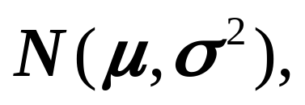
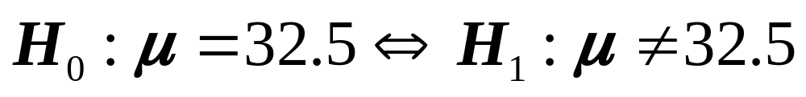
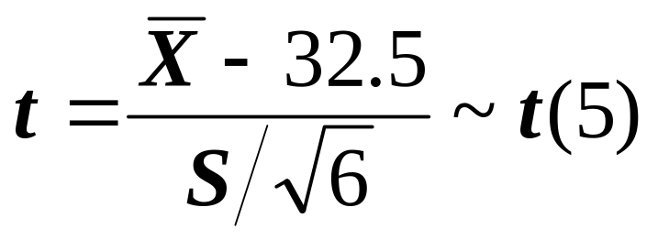
已知 X~
未知.
提出原假设和备择假设
第一步：
第二步：
取一检验统计量，在H₀成立下
求出它的分布
能衡量差异
大小且分布
已知

Slide 17
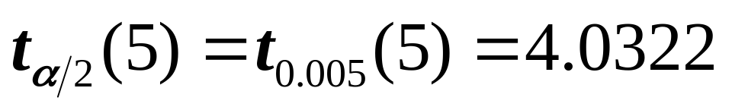

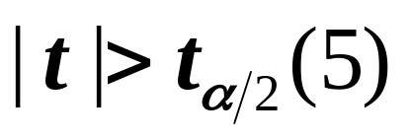
第三步：
对给定的显著性水平 =0.01，查表确定临界值
,使
即“ ”是一个小概率事件 .
小概率事件在一次
试验中基本上不会
发生 .
得否定域 W: |t |>4.0322

Slide 18
得否定域 W: |t |>4.0322
第四步：
将样本值代入算出统计量 t 的实测值,
| t |=2.997<4.0322
没有落入
拒绝域
故不能拒绝H₀ .

Slide 19
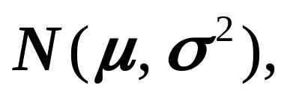
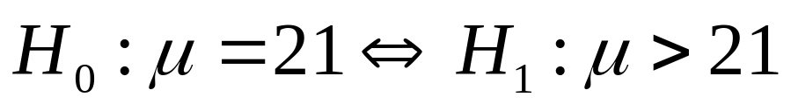
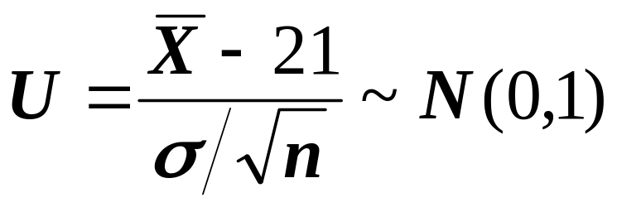
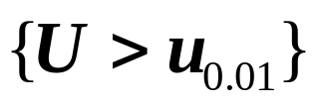
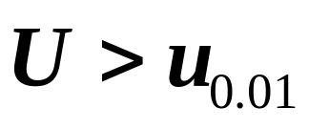
例3 某织物强力指标X的均值 =21公斤. 改进工艺后生产一批织物，今从中取30件，测得 =21.55公斤. 假设强力指标服从正态分布 且已知 =1.2公斤， 问在显著性水平 =0.01下，新生产织物比过去的织物强力是否有提高?
解:提出假设:
取统计量
是
一小概率事件
否定域为 W :
=2.33

Slide 20
解:提出假设:
取统计量
否定域为 W :
=2.33
代入 =1.2, n=30，并由样本值计算得统计
量U的实测值
落入否定域
U=2.51>2.33
故拒绝原假设H₀ .

